Slide 1

Τα Θετικά Συναισθήματα και η Ψυχική μας Ευημερία

Slide 2
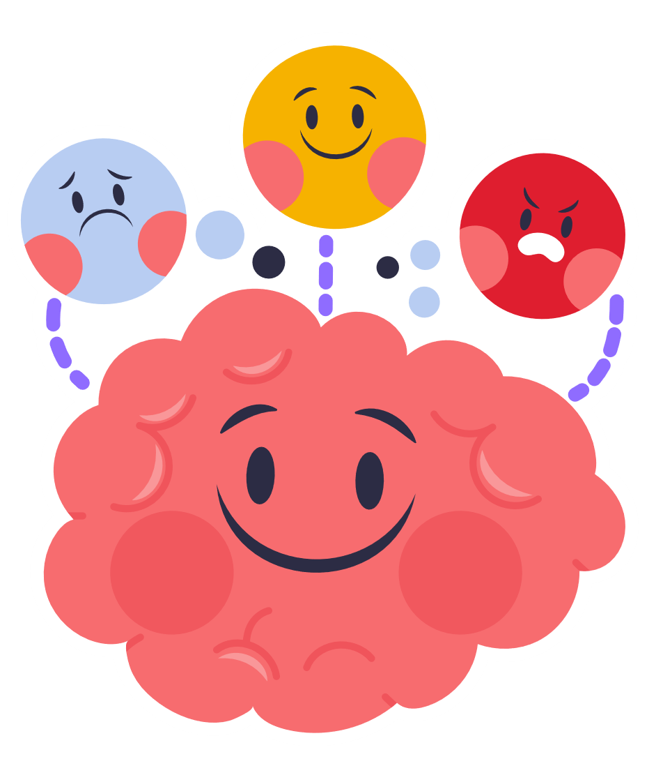
Τι Είναι τα Συναισθήματα;
Τα συναισθήματα είναι οι εσωτερικές μας αντιδράσεις σε γεγονότα, ανθρώπους και καταστάσεις που βιώνουμε καθημερινά. Λειτουργούν σαν μια εσωτερική πυξίδα που μας καθοδηγεί στις επιλογές μας και διαμορφώνει τον τρόπο που αντιλαμβανόμαστε τον κόσμο γύρω μας.
Κάθε συναίσθημα φέρνει μαζί του μηνύματα και πληροφορίες που μας βοηθούν να κατανοήσουμε καλύτερα τον εαυτό μας και τις ανάγκες μας. Τα θετικά συναισθήματα ειδικότερα αποτελούν καύσιμο για την ψυχική μας ευημερία.

Slide 3

Γιατί τα Θετικά Συναισθήματα Είναι Σημαντικά;
Τα συναισθήματα επηρεάζουν άμεσα την ψυχική μας υγεία, τις σχέσεις μας και την ικανότητά μας να επιτυγχάνουμε τους στόχους μας.
Μας βοηθούν να επικοινωνούμε,
να προσαρμοζόμαστε και
να επιβιώνουμε.
Η κατανόηση και διαχείριση τους είναι κλειδί για μια ισορροπημένη και ευτυχισμένη ζωή

Slide 4
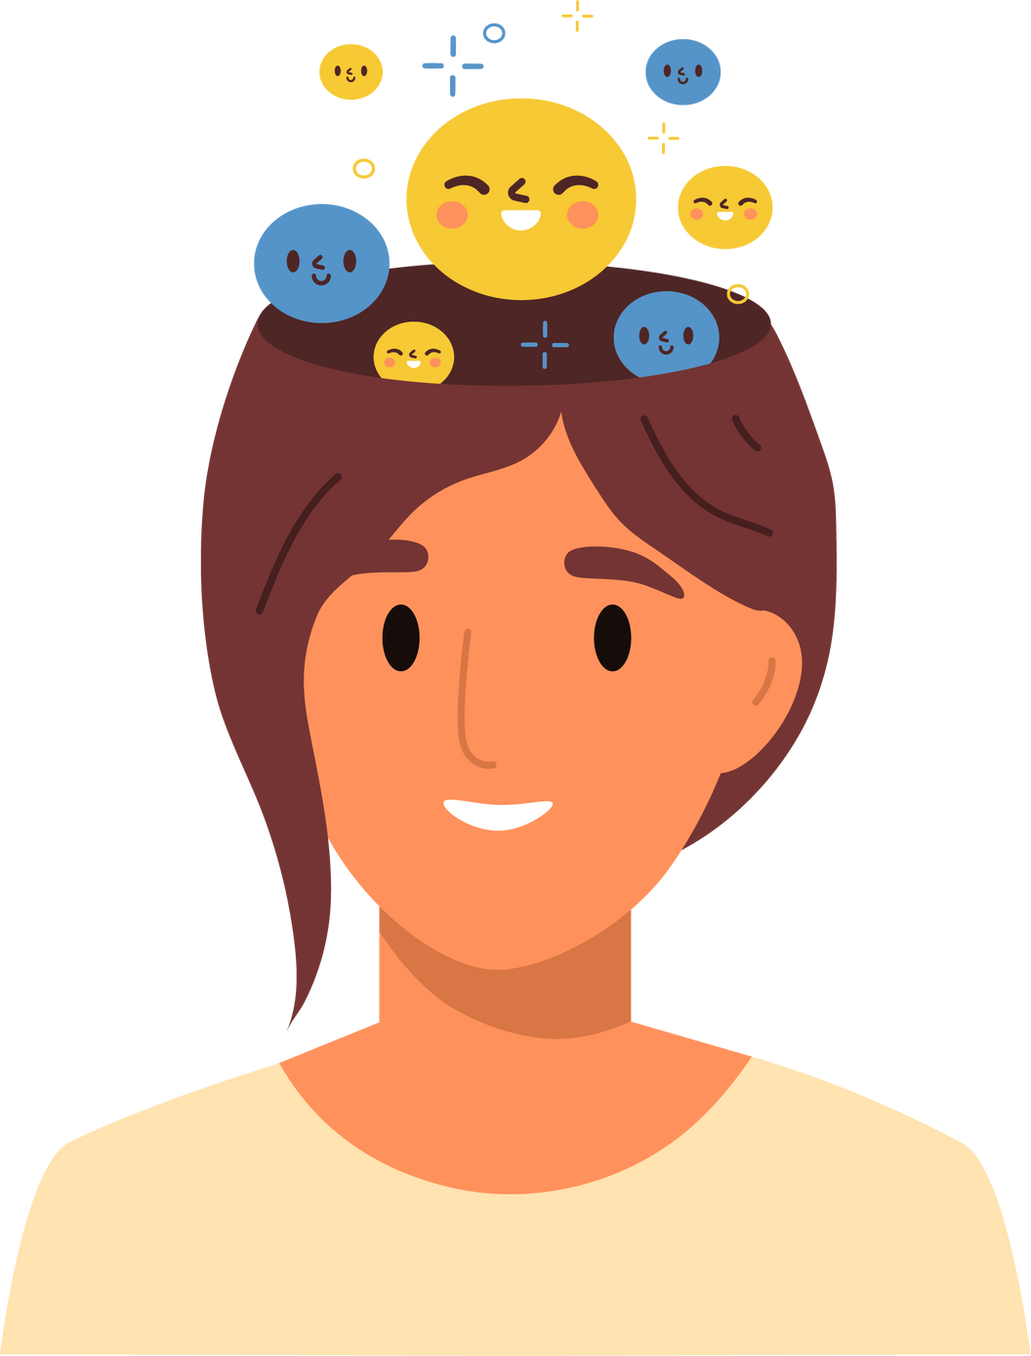
Τα Βασικά Θετικά Συναισθήματα
Χαρά
1
Το συναίσθημα της ευφορίας και της ικανοποίησης που βιώνουμε όταν κάτι καλό συμβαίνει. Μας γεμίζει με ενέργεια και αισιοδοξία.
Ευγνωμοσύνη
2
Η εκτίμηση για ό,τι έχουμε και για τους ανθρώπους στη ζωή μας. Μας κάνει να αισθανόμαστε πλούσιοι και ευλογημένοι.
Ενδιαφέρον
3
Η περιέργεια και η επιθυμία να μάθουμε κάτι νέο. Μας ωθεί να εξερευνούμε και να αναπτυσσόμαστε.
Ηρεμία
4
Η αίσθηση της γαλήνης και της εσωτερικής ισορροπίας. Μας επιτρέπει να σκεφτόμαστε καθαρά και να παίρνουμε σοφές αποφάσεις.

Slide 5



Περισσότερα Θετικά Συναισθήματα που Μετρούν
Ελπίδα
Περηφάνια
Έμπνευση
Η πίστη ότι το μέλλον κρύβει καλύτερες στιγμές. Μας δίνει δύναμη να συνεχίσουμε ακόμα και στις δύσκολες περιόδους.
Το συναίσθημα επιτυχίας και προσωπικής ολοκλήρωσης. Ενισχύει την αυτοπεποίθησή μας και μας παρακινεί για περισσότερα.
Η αίσθηση που μας κάνει να θέλουμε να γίνουμε καλύτεροι. Μας συνδέει με τα όνειρά μας και τις δυνατότητές μας.

Slide 6




Πώς τα Θετικά Συναισθήματα Βοηθούν τον Άνθρωπο
Ενισχύουν τη Σωματική Υγεία
Μειώνουν το στρες, ενδυναμώνουν το ανοσοποιητικό σύστημα και βελτιώνουν την καρδιαγγειακή υγεία. Μελέτες δείχνουν ότι άνθρωποι που βιώνουν συχνά θετικά συναισθήματα ζουν περισσότερο και έχουν καλύτερη ποιότητα ζωής.
Διευρύνουν τη Σκέψη
Τα θετικά συναισθήματα διευρύνουν το πεδίο της προσοχής μας, ενισχύουν τη δημιουργικότητα και βοηθούν στην επίλυση προβλημάτων με πιο καινοτόμους τρόπους.
Χτίζουν Ψυχική Ανθεκτικότητα
Λειτουργούν ως ασπίδα προστασίας απέναντι στο άγχος και τη δυσκολία. Μας βοηθούν να ανακάμπτουμε πιο γρήγορα από τις αντιξοότητες και να αντιμετωπίζουμε προκλήσεις με περισσότερη αυτοπεποίθηση.
Βελτιώνουν τις Σχέσεις
Προάγουν την εμπάθεια, την επικοινωνία και τη συνεργασία. Άνθρωποι που εκπέμπουν θετικότητα προσελκύουν πιο εποικοδομητικές σχέσεις και δημιουργούν ισχυρότερους κοινωνικούς δεσμούς.

Slide 7

Γυμναστική: Το Φάρμακο για τη Ψυχή
01
02
Ενδορφίνες
Βελτίωση Διάθεσης
Η άσκηση απελευθερώνει ενδορφίνες, τα φυσικά μας αντικαταθλιπτικά που μας κάνουν να νιώθουμε υπέροχα.
Βελτιώνει τη διάθεση μας, μειώνει το άγχος και τα συμπτώματα της κατάθλιψης σημαντικά.
03
Αυτοπεποίθηση
Δίνει αυτοπεποίθηση και αίσθημα επιτυχίας κάθε φορά που ολοκληρώνουμε την προπόνησή μας.

Slide 8

Χορός: Η Γλώσσα των Συναισθημάτων
Κάθε κίνηση διηγείται μια ιστορία, κάθε βήμα εκφράζει μια συγκίνηση.

Slide 9

Χορός: Η Τέχνη της Έκφρασης
Επικοινωνία
Έκφραση
Ο χορός είναι μια μορφή επικοινωνίας και αυτοέκφρασης που ξεπερνά τα λόγια.
Μας βοηθά να εκφράσουμε συναισθήματα που δεν μπορούμε να πούμε με λόγια.
Χαρά
Δημιουργεί χαρά, ενθουσιασμό και κοινωνική σύνδεση με τους γύρω μας.

Slide 10



Πώς να Ενσωματώσετε την Κίνηση στην Καθημερινότητά σας;
Διασκεδάστε
Ξεκινήστε σιγά σιγά
Κάντε την άσκηση διασκεδαστική: βάλτε την αγαπημένη σας μουσική, κάντε παρέα με φίλους, δοκιμάστε καινούργια πράγματα.
Εντοπίστε τα ενδιαφέροντα σας
Ξεκινήστε με λίγα λεπτά κάθε μέρα και αυξήστε σταδιακά τη διάρκεια. Ακόμα και 10 λεπτά κάνουν τη διαφορά!
Βρείτε μια δραστηριότητα που σας αρέσει πραγματικά: τρέξιμο, χορός, γιόγκα, κολύμπι, ποδήλατο... Οι επιλογές είναι ατελείωτες!

Slide 11

Θετικά Συναισθήματα στην Περίοδο των Εξετάσεων
Η εξεταστική περίοδος είναι μια πρόκληση που απαιτεί όχι μόνο διανοητική προσπάθεια αλλά και συναισθηματική ισορροπία. Τα θετικά συναισθήματα μπορούν να γίνουν οι καλύτεροι σύμμαχοί μας σε αυτή τη διαδρομή.
Ας δούμε ποια συναισθήματα μπορούν να μας στηρίξουν περισσότερο όταν η πίεση αυξάνεται και οι προθεσμίες πλησιάζουν.

Slide 12





Top 5 Συναισθήματα για Επιτυχία στις Εξετάσεις
Ηρεμία
Μειώνει το άγχος και βελτιώνει τη συγκέντρωση. Η νευρικότητα μπλοκάρει τη μνήμη – η γαλήνη την απελευθερώνει.
Αυτοπεποίθηση
Η πίστη στις δυνατότητές μας μας κάνει να αποδίδουμε καλύτερα. «Μπορώ να τα καταφέρω» είναι η πιο ισχυρή φράση.
Ενδιαφέρον
Όταν βρίσκουμε το ενδιαφέρον στην ύλη, η μελέτη γίνεται πιο αποτελεσματική και λιγότερο κουραστική.
Αποφασιστικότητα
Η θέληση να συνεχίσουμε παρά τις δυσκολίες. Κάθε μικρό βήμα μας φέρνει πιο κοντά στον στόχο.
Ελπίδα
Η προσδοκία θετικών αποτελεσμάτων μας κρατά παρακινημένους. Το μέλλον είναι γεμάτο δυνατότητες.

Slide 13






Πώς να Καλλιεργήσετε Θετικά Συναισθήματα Καθημερινά
Ημερολόγιο Ευγνωμοσύνης
Στιγμές Ηρεμίας
Γράψτε κάθε βράδυ τρία πράγματα για τα οποία είστε ευγνώμονες. Αυτή η απλή συνήθεια επαναπρογραμματίζει το μυαλό να βλέπει το θετικό.
Αφιερώστε 5-10 λεπτά την ημέρα για βαθιές αναπνοές και mindfulness. Η ηρεμία είναι δεξιότητα που μαθαίνεται.
Κοινωνικές Συνδέσεις
Γιορτάστε τις Μικρές Νίκες
Περάστε χρόνο με ανθρώπους που σας κάνουν να νιώθετε καλά. Οι θετικές σχέσεις τροφοδοτούν θετικά συναισθήματα.
Κάθε πρόοδος, όσο μικρή κι αν είναι, αξίζει αναγνώριση. Η περηφάνια μας ωθεί μπροστά.
Δραστηριότητες Flow
Κίνηση και Φύση
Ασχοληθείτε με δραστηριότητες που σας απορροφούν πλήρως - είτε είναι τέχνη, αθλητισμός, μουσική ή οποιοδήποτε χόμπι που αγαπάτε. Η κατάσταση flow δημιουργεί βαθιά ικανοποίηση και χαρά.
Η σωματική δραστηριότητα και ο χρόνος στη φύση ενισχύουν φυσικά τη διάθεση και την ενέργεια.

